Slide 1

IL DOLORE
MUSCOLO - SCHELETRICO :
PERCORSI
DIAGNOSTICI E
TERAPEUTICI IN REUMATOLOGIA
GIUSEPPE ZACCARI
ASL ROMA C OSPEDALE CTO A.ALESINI
DIRIGENTE MEDICO U.O.C. REUMATOLOGIA
UNIVERSITA’ DEGLI STUDI DI ROMA “ TOR VERGATA ”
DOCENTE DI “ REUMATOLOGIA ” e “ IMMUNOLOGIA ”

Slide 2
REUMATOLOGIA
LA REUMATOLOGIA E’ LA DISCIPLINA MEDICA CHE SI INTERESSA DELLA
PATOLOGIA
DELL’ APPARATO LOCOMOTORE
E
DEI TESSUTI CONNETTIVI
IL TERMINE REUMATOLOGIA HA ORIGINE DAL GRECO :
GLI ANTICHI GRECI INDICAVANO COME
“ REUMATISMO ” , DA ρέω : “ SCORRO ” ,
IL FLUSSO DI “ UMORI PATOLOGICI ” CHE PROVOCAVANO
MALATTIE NELLE ARTICOLAZIONI

Slide 3
MALATTIE REUMATICHE
SONO CIRCA 200 MALATTIE DIVERSE
SONO AL 1° POSTO COME MOTIVAZIONE DI
RICHIESTA DI PRESTAZIONE MEDICA PRESSO GLI
STUDI DEL MMG
SONO AL 1° POSTO COME CAUSA DI ASSENZA
DAL LAVORO
SONO AL 1° POSTO COME CAUSA DI INVALIDITA’
SONO AL 1° POSTO COME COSTI SANITARI - SOCIALI
- ASSISTENZIALI

Slide 4
MALATTIE REUMATICHE
MALATTIE CHE POSSONO RICONOSCERE
MECCANISMI EZIOPATOGENETICI DIVERSI
CON QUADRI CLINICI VARI E VARIABILI
DIAGNOSTICA COMPLESSA, DIFFICILE, DELICATA
QUADRI CLINICI SIMILI POSSONO ESSERE LA MANIFESTAZIONE DI MALATTIE REUMATICHE ANCHE MOLTO DIVERSE, A MECCANISMO PATOGENETICO DIFFERENTE E, DI CONSEGUENZA, DA CURARE CON TERAPIE FARMACOLOGICHE MOLTO DIVERSE
OGGI NOI REUMATOLOGI ABBIAMO ARMI TERAPEUTICHE FARMACOLOGICHE FORMIDABILI,
CAPACI DI INTERFERIRE IN MANIERA MOLTO EFFICACE CON LA STORIA NATURALE NEGATIVA DELLE MALATTIE REUMATICHE E DI PREVENIRE L’EVOLUZIONE INVALIDANTE DI QUESTE PATOLOGIE

Slide 5
PAZIENTE “ REUMATICO ”
IN GENERE, ANCHE SE NON SEMPRE , IL PAZIENTE REUMATICO
INIZIALMENTE SI PRESENTA CON SINTOMI E / O SEGNI CHE INTERESSANO
L’ APPARATO LOCOMOTORE :
1. DOLORE
  ARTICOLARE
  MUSCOLARE
  LOCOREGIONALE
( ES. LOMBALGIA, DOLORE AD UNA SPALLA, ECC. )
+ EVENTUALMENTE
2. “GONFIORE” ARTICOLARE E / O DI UNA GUAINA TENDINEA E / O DI UNA BORSA SIEROSA
+ EVENTUALMENTE
3. “FUNCTIO LAESA”

Slide 6
CLASSIFICAZIONE DELLE MALATTIE REUMATICHE
( SEMPLIFICATA )
REUMATISMI DEGENERATIVI
2. REUMATISMI INFIAMMATORI CRONICI
    CRONICI DELL’ADULTO
    CRONICI DELL’INFANZIA E DELL’ ADOLESCENZA
REUMATISMI INFETTIVI
    SETTICI
    REATTIVI
REUMATISMI DA ALTERAZIONI METABOLICHE
CONNETTIVITI
REUMATISMI EXTRA - ARTICOLARI
MALATTIE DELL’OSSO
MALATTIE AUTOINFIAMMATORIE

Slide 7
REUMATISMI DEGENERATIVI
ARTROSI
( LOCALIZZATA O SISTEMICA )
    PRIMARIA
    SECONDARIA

Slide 8
REUMATISMI INFIAMMATORI CRONICI DELL’ADULTO
ARTRITE REUMATOIDE
SPONDILOENTESOARTRITI CRONICHE (SpA)
    SPONDILITE ANCHILOSANTE
    ARTRITE PSORIASICA
    ARTRITI ENTEROPATICHE
      M. CROHN CORRELATA
      RETTOCOLITE ULCEROSA CORRELATA
    ARTRITI REATTIVE
    (AD EVOLUZIONE SPONDILOENTESOARTRITICA CRONICA)
    SPA INDIFFERENZIATA
    SpA GIOVANILI (<18 ANNI)

Slide 9
REUMATISMI INFIAMMATORI CRONICI
DELL’ INFANZIA E DELL’ ADOLESCENZA
ARTRITE IDIOPATICA GIOVANILE
    FORMA SISTEMICA ( M. STILL )
    FORMA POLIARTICOLARE
    FORMA MONO – OLIGOARTICOLARE
SPONDILOENTESOARTRITI CRONICHE GIOVANILI

Slide 10
REUMATISMI INFETTIVI
1. SETTICI
( IL MICROORGANISMO SI TROVA ALL’INTERNO DELLE ARTICOLAZIONI )
    MALATTIA DI LYME
    ( INFEZIONE CRONICA DA UNA SPIROCHETA : BORRELIA BURGDORFERI )
    OGNI PROCESSO DI FLOGOSI ARTICOLARE SOSTENUTA DIRETTAMENTE DA UN AGENTE MICROBICO INTRAARTICOLARE
    ( EBV NELLA MONONUCLEOSI INFETTIVA, PARVOVIRUS B 19, ECC. )
2. REATTIVI
( IL MICROORGANISMO NON SI TROVA ALL’INTERNO DELLE ARTICOLAZIONI )
A. NON AD EVOLUZIONE IN SPONDILOENTESOARTRITE CRONICA
      REUMATISMO ARTICOLARE ACUTO
    ( DA STREPTOCOCCO ß EMOLITICO GRUPPO A )
      ALTRI
    ( ROSOLIA, ECC. )
    B. AD EVOLUZIONE IN SPONDILOENTESOARTRITE CRONICA

Slide 11
REUMATISMI DA
ALTERAZIONI METABOLICHE
GOTTA
( CRISTALI DI ACIDO URICO )
CONDROCALCINOSI
( CRISTALLI DI PIROFOSFATO DI CALCIO )

Slide 12
CONNETTIVITI
LUPUS ERITEMATOSO SISTEMICO
SCLEROSI SISTEMICA
POLIMIOSITE - DERMATOMIOSITE
SINDROME DI SJÖGREN
FASCITE DIFFUSA
CONNETTIVITE MISTA
OVERLAP SINDROMI
VASCULITI
POLIMIALGIA REUMATICA
POLICONDRITE RICORRENTE
SINDROME DA ANTICORPI ANTIFOSFOLIPIDI
CONNETTIVITE INDIFFERENZIATA

Slide 13
REUMATISMI EXTRAARTICOLARI
GENERALIZZATI:
    SINDROME FIBROMIALGICA
LOCALIZZATI:
    PERIARTRITI
    ENTESITI
    TENOSINOVITI
    BORSITI
    SINDROMI DA DOLORE MIOFASCIALE

Slide 14
MALATTIE DELL’OSSO
OSTEOPOROSI
MORBO DI PAGET

Slide 15
MALATTIE AUTOINFIAMMATORIE
    FEBBRE MEDITERRANEA FAMILIARE

Slide 16
OSTEOARTROSI
DEFINIZIONE
L’Artrosi è un processo patologico di natura
degenerativa che trae origine dalla perdita
dell’equilibrio fisiologico tra fenomeni catabolici
e fenomeni riparativi a livello della
cartilagine articolare.
Il processo coinvolge anche l’osso subcondrale e la
membrana sinoviale, determinando una alterazione
delle strutture articolari.
Dal punto di vista clinico si manifesta sotto forma
di dolore, deformità e disabilità.
Arthritis Rheum, 1991

Slide 17
EPIDEMIOLOGIA
E’ la patologia articolare più diffusa nel mondo
( 10 % della popolazione mondiale )
Colpisce soprattutto le persone con età superiore a
65 anni
Aumenta con l'età: l'80% dei pazienti hanno
una età superiore ai 75 anni
Presenta una evoluzione cronica
Rappresenta la causa principale di invalidità
cronica nei paesi occidentali
Orthopedics, 2005

Slide 18
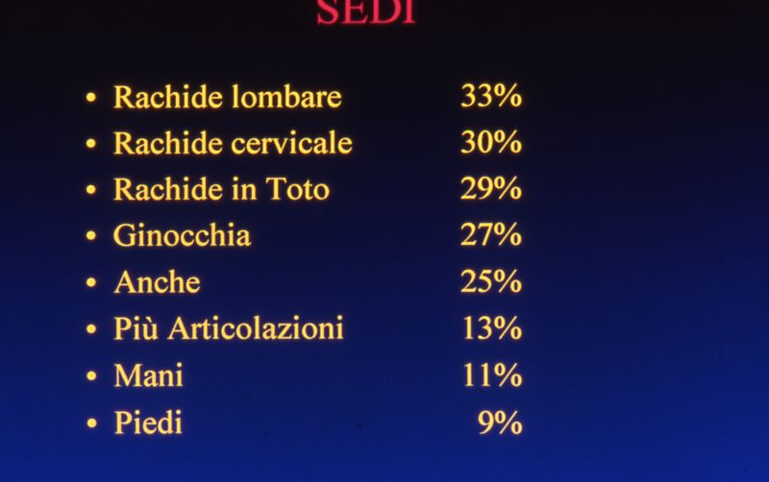
SEDI

Slide 19
Artrosi sintomatica prevalenza in Italia
Studio epidemiologico ICARe Dicomano
Studio di prevalenza in una popolazione generale
ultra-sessantacinquenne utilizzando i criteri clinici ACR
Coxartrosi sintomatica 7,7%
Artrosi della mano sintomatica 14,9%
Gonartrosi sintomatica 29,9%
  Numero di casi in Italia
  Coxartrosi 717.000
  Mano 1.424.440
  Gonartrosi 2.858.440
5.000.000*
* con età ≥ 65 anni
Mannoni A et al., Ann Rheum Dis, 2003

Slide 20
CLASSIFICAZIONE
SOCIETA’ ITALIANA DI REUMATOLOGIA , 1999 ( SEMPLIFICATA )
ARTROSI PRIMARIA
  LOCALIZZATA
  GENERALIZZATA
ARTROSI SECONDARIA
  TRAUMI
  ANOMALIE DI SVILUPPO
  ARTRITI
  MALATTIE METABOLICHE
  MALATTIE EMATOLOGICHE
  MALATTIE ENDOCRINE
  MALATTIE EREDITARIE DEL CONNETTIVO

Slide 21
PATOGENESI DELL’OSTEOARTROSI
L’ INVECCHIAMENTO ARTICOLARE
NON
E’ SINONIMO DI ARTROSI

Slide 22
PATOGENESI
SOVRACCARICO MECCANICO
INCIDENTE SU UNA CARTILAGINE NORMALE
CARTILAGINE ARTICOLARE CON UNA “MEIOPRAGIA” IDIOPATICA,
CON UN “ VIZIO ” MORFO - FUNZIONALE INTRINSECO COSTITUZIONALE:
SOLLECITAZIONI DI CARICO NORMALI, MA CON UNA CARTILAGINE “ DIFETTOSA ”
CARTILAGINE ARTICOLARE NORMALE, MA ALTERATA
MORFOLOGICAMENTE E
DI CONSEGUENZA FUNZIONALMENTE DA ALCUNE MALATTIE,
CONGENITE O ACQUISITE :
    MALATTIE METABOLICHE ( CONDROCALCINOSI, OCRONOSI, GOTTA CRONICA)
    MALATTIE EMATOLOGICHE ( EMOCROMATOSI )
    MALATTIE ENDOCRINE ( ACROMEGALIA, IPERPARATIROIDISMO )
CARTILAGINE ARTICOLARE COSTITUZIONALMENTE NORMALE, MA
ALTERATA DA ARTRITI CRONICHE
MALATTIE EREDITARIE DEL CONNETTIVO, COINVOLGENTI ANCHE LA
CARTILAGINE ARTICOLARE
    SINDROME DI EHLERS – DANLOS
    SINDROME DI MARFAN
    ALTRE

Slide 23
Artrosi: caratteristiche morfologiche
Rimodellamento + addensamento non regolare dell’osso subcondrale + sclerosi e presenza di cisti
Normale
OA
Distensione + fibrosi
capsula articolare
DEGRADAZIONE E
ASSOTTIGLIAMENTO
DELLA CARTILAGINE
ARTICOLARE
Sinovite cronica
Marginale osteofitosi
Arthritis Rheum, 1991

Slide 24
QUADRO CLINICO
Dolore:
meccanico
Rigidità mattutina di breve durata
Limitazione funzionale
prevalentemente antalgica all’inizio del processo,
di natura prevalentemente meccanico dopo
Deformità articolari
tumefazioni “fredde”
Clin Orthop, 1999, MODIFICATA

Slide 25
QUADRO CLINICO
COMPLICANZE
FLOGOSI ACUTA , SPESSO CON VERSAMENTO ARTICOLARE
ERNIA DEL DISCO CON QUADRI CLINICI DI
RADICOLOPATIA E / O MIELOPATIA
CISTI DI BAKER
LESIONI MENISCHI
Clin Orthop, 1999, MODIFICATA

Slide 26
DIAGNOSI
DOLORE ARTICOLARE
DEFORMITA’ ARTICOLARI TIPICHE
    NODULI DI BOUCHARD ALLE IFP DELLE MANI
    NODULI DI HEBERDEN ALLE IFD DELLE MANI
    MANO “ QUADRATA ” PER LA RIZOARTROSI DELLE MANI
MODIFICAZIONI RADIOLOGICHE
DELLE ARTICOLAZIONI

Slide 27
PRINCIPALI ALTERAZIONI RADIOLOGICHE NELL’ OSTEOARTROSI
Riduzione della rima articolare
Sclerosi subcondrale
Cisti subcondrali
Osteofiti
Arthritis Rheum, 2000

Slide 28
OSTEOARTROSI DEL GINOCCHIO

Slide 29
OSTEOARTROSI DEL GINOCCHIO

Slide 30
TERAPIA
Modificazione dello stile di vita
Terapia fisica
Kinesiterapia
Terapia occupazionale
Terapia farmacologica :
  di fondo
    condroprotettiva
  sintomatica:
    analgesica
    antiinfiammatoria
Lavaggio articolare
Ortesi
Artroscopia
Chirurgia conservativa o
protesica
Trapianti di condrociti
Arthritis Rheum, 2000

Slide 31
LA TERAPIA CONDROPROTETTIVA
SDMOADs
STRUCTURE DISEASE MODIFYING OSTEOARTHRITIS DRUGS
FARMACI A DIMOSTRATA AZIONE RITARDANTE LA DEGENERAZIONE/DISTRUZIONE CARTILAGINEA, A CUI SI AGGIUNGE UN EFFETTO ANCHE ANALGESICO
Terapia sistemica
Terapia topica intraarticolare
GLUCOSAMINA-SOLFATO CONDROITIN-SOLFATO
ACIDO IALURONICO

Slide 32
LA TERAPIA FARMACOLOGICA SINTOMATICA
Terapia topica
Terapia sistemica
FANS
(gel, crema, spray, cerotto)
IL
(cortisonici)
Analgesici
(orali, i.m./e.v.)
FANS / COXIB
(orali, i.m./e.v.)
Arthritis Rheum, 1991; Ann Rheum Dis, 2002; BMJ,2005

Slide 33
ARTRITE: UNA SFIDA
CORRETTA DIAGNOSTICA IN UNA ARTRITE INIZIALE
TRATTAMENTO TERAPEUTICO PRECOCE
TRATTAMENTO TERAPEUTICO IL PIU’ EFFICACE

Slide 34
EARLY ARTHRITIS
ARTRITE DI RECENTE INSORGENZA, < 6 MESI
(VERY EARLY ARTHRITIS <3MESI)
SFIDA:
DI FRONTE A QUALE MALATTIA MI TROVO?
( DIAGNOSI )
CHE CAPACITA’ DI DANNO ANATOMO-
FUNZIONALE HA, QUANTO POTRA’ ESSERE
INVALIDANTE?
( VALUTAZIONE PROGNOSTICA )
HA BISOGNO DI UNA TERAPIA ANTIREUMATICA
DI FONDO, IMMUNOSOPPRESSIVA?
( TERAPIA CONGRUA E, SOPRATTUTTO, TEMPESTIVA )

Slide 35
EARLY ARTHRITIS
ARTRITE REUMATOIDE
ARTRITE REATTIVA
SPONDILOENTESOARTRITE ( PSORIASICA, ENTEROPATICA, INDIFFERENZIATA )
CONNETTIVITE
GOTTA
CONDROCALCINOSI
ARTRITI INFETTIVE:
MALATTIA DI LYME ( BORRELIA BURGDORFERI )
ARTRITI VIRALI ( EBV, PARVOVIRUS B19, ROSOLIA, HBV, HCV, … CHIKUNGUNYA )
SINDROME AUTOINFIAMMATORIA
SINDROME PARANEOPLASTICA
ALTRE ( SARCOIDOSI, ERITEMA NODOSO, ECC. )
ARTRITE INDIFFERENZIATA

Slide 36
ARTRITE REUMATOIDE
L’ARTRITE REUMATOIDE ( AR ) E’ UNA MALATTIA INFIAMMATORIA CRONICA SISTEMICA , AD EZIOLOGIA SCONOSCIUTA ED A PATOGENESI AUTOIMMUNE , CHE HA COME “ TARGET ” SOPRATTUTTO LE STRUTTURE DELL’ APPARATO LOCOMOTORE DOTATE DI MEMBRANA SINOVIALE :
ARTICOLAZIONI DIARTRODIALI
GUAINE TENDINEE
BORSE SIEROSE
CON CARATTERISTICHE DESTRUENTI, DEFORMANTI, INVALIDANTI

Slide 37
ALTRE SEDI COLPITE
PUO’ COLPIRE ANCHE TESSUTI E ORGANI EXTRA - APPARATO LOCOMOTORE:
  CUTE E TESSUTO SOTTOCUTANEO ( NODULI REUMATOIDI )
  CUORE
  POLMONI
  OCCHI
  SISTEMA NERVOSO CENTRALE E PERIFERICO
  VASI
  SISTEMA EMOPOIETICO ( ANEMIA )
COMPORTA COSTANTEMENTE :
  IPOTROFIA DEI MUSCOLI SCHELETRICI LOCALIZZATA / GENERALIZZATA
  OSTEOPOROSI PARA-ARTICOLARE / GENERALIZZATA
SI PUO’ COMPLICARE CON:
  AMILOIDOSI

Slide 38
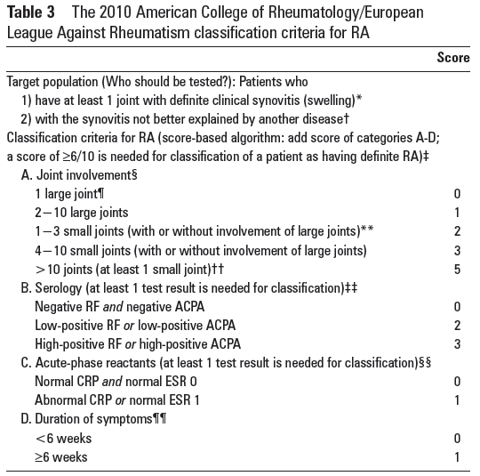
ATTUALI CRITERI ACR PER LA DIAGNOSI DI ARTRITE REUMATOIDE

Slide 39
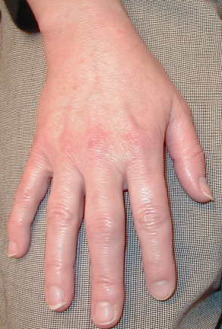
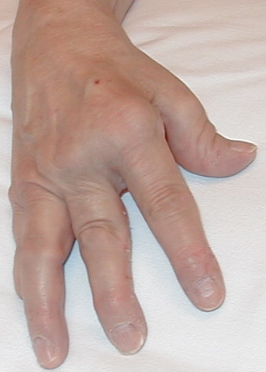
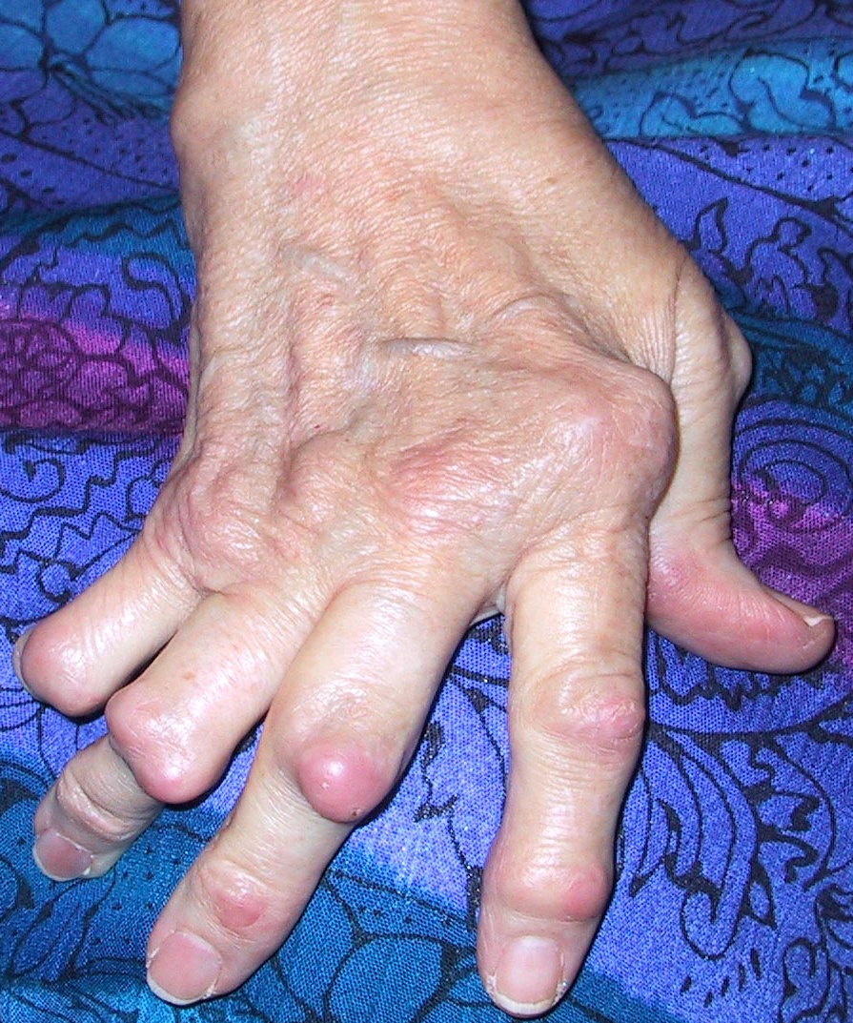
ARTRITE REUMATOIDE PROGRESSIVA
DEFORMAZIONE DELLE ARTICOLAZIONI
EARLY AR
AR in fase intermedia
AR in fase avanzata
Courtesy of J. Cush, 2002.
Notes:
Confidential Material
Property of Abbott Laboratories
Page 39

Slide 40
NELL’ ARTRITE REUMATOIDE
I DANNI ANATOMO - FUNZIONALI
SI INSTAURANO PRECOCEMENTE
QUINDI NECESSITA’ DI INIZIARE LA
TERAPIA FARMACOLOGICA IMMUNOSOPPRESSIVA
IL PIU’ PRECOCEMENTE POSSIBILE !
L’ AR E’ STATA DEFINITA UNA VERA E PROPRIA EMERGENZA MEDICA !

Slide 41
OBIETTIVI TERAPEUTICI NELL ’ AR
Controllare i sintomi, inclusi astenia, dolore, tumefazione e rigidità
PREVENIRE IL DANNO ARTICOLARE,
la deformità , la perdita della funzione articolare, la disabilità e la ridotta aspettativa di vita
Migliorare / preservare la qualità di vita
Albers JMC et al. Ann Rheum Dis 2001; 60:453-458
Grassi W et al. Eur R Radiol 1998; 27(suppl 1):S18-S24

Slide 42
ACR RECOMMENDATIONS: EARLY AGGRESSIVE TREATMENT OF RA
“Successful treatment to limit joint damage and functional loss requires early diagnosis and timely initiation of disease modifying agents”
THE GOAL OF TREATMENT IS TO ARREST THE DISEASE AND ACHIEVE REMISSION.”¹
American College of Rheumatology
Ad Hoc Committee on Clinical Guidelines
Diseaseonset
Early
Established
End Stage
Critical window of opportunity
50% to 70% of patients have radiographic damage within the first 2 years of disease onset^{2,3}
1. American College of Rheumatology Subcommittee on Rheumatoid Arthritis Guidelines. Arthritis Rheum. 2002;46:328-346.
2. van der Heijde DM. Br J Rheumatol.1995:34(suppl 2):74-78.
3. Sundy JS, St Clair EW. J Musculoskel Med. 2002;19:395-403.
Notes:
The ACR recommends early and aggressive therapy of RA. Radiological changes are evident in 50% to 70% of patients with RA within 2 years of disease onset. Unchecked, this rate of progression can continue at a constant rate as the disease progresses. However, pharmacologic resetting of the rate of progression can occur within the first 2 years of disease onset, which is the therapeutic “window of opportunity.” As noted on the slide, the ACR concludes that: “Successful treatment to limit joint damage and functional loss requires early diagnosis and timely initiation of disease modifying agents. The goal of treatment is to arrest the disease and achieve remission.”

Slide 43
SPONDILOENTESOARTRITI
DEFINIZIONE
REUMATISMI INFIAMMATORI CRONICI
PATOGENESI IMMUNOLOGICA – AUTOIMMUNITARIA
PREDISPOSIZIONE GENETICA
( HLA CLASSE I : B27, ALTRI )
+
FATTORI SCATENANTI
( STRESS PSICHICI, STESS FISICI, INFEZIONI )

Slide 44
SPONDILOENTESOARTRITI
TESSUTI “ BERSAGLIO ”
HANNO COME TESSUTI – BERSAGLIO tessuti diversi da quelli dell’ Artrite Reumatoide :
  LE ENTESI ( punto di inserzione sull’osso di tendini, legamenti, capsule ):
  Tendine D’ Achille, Fascia Plantare, Cuffia Dei Rotatori , Tendini Ischiatici, Tendini Trocanterici,
  Tendini Rotulei, Epicondilo Omerale, Epitroclea
  LA CARTILAGINE FIBROIALINA ( che si trova nelle Articolazioni Sinartrodiali Semimobili )
  LE SINFISI
  L’ OSSO SUBCONDRALE O PERIARTICOLARE
  LE CAPSULE ARTICOLARI
  LE GUAINE TENDINEE ( TENDINI FLESSORI DITA DELLE MANI E PALMO DELLE MANI )
  IL PERIOSTIO PARAARTICOLARE O PERIARTICOLARE
LE ARTICOLAZIONI PRINCIPALMENTE COINVOLTE SONO:
  LE SINCONDROSI SACRO - ILIACHE
  LE STERNO - CLAVEARI
  LE ACROMIO - CLAVEARI
  LE COSTO - STERNALI
  LE SINFISI INTERVERTEBRALI
  LA SINFISI PUBICA
  L’ ARTICOLAZIONE MANUBRIO - STERNALE
  LE ARTICOLAZIONI COSTO - VERTEBRALI
  LE ARTICOLAZIONI INTERAPOFISARIE VERTEBRALI
  LE ARTICOLAZIONI IFD DELLE DITA DELLE MANI
  LE ARTICOLAZIONI DIARTRODIALI PERIFERICHE SOPRATTUTTO DEGLI ARTI INFERIORI
POSSONO ESSERE INTERESSATI ANCHE ORGANI EXTRAARTICOLARI:
  CUTE ( PSORIASI ), MUCOSE ( MACULE, EROSIONI, ULCERE ), OCCHI ( UVEITE ANTERIORE,
  CONGIUNTIVITE ), INTESTINO ( MICI ), CUORE ( RADICE AORTICA E SETTO MEMBRANOSO
  ATRIO-VENTRICOLARE dove passa il Fascio di His), POLMONI

Slide 45
QUADRI CLINICI
SPONDILOENTESOARTRITI
SPONDILOENTESOARTRITI ASSIALI
A PREDOMINANTE QUADRO CLINICO ASSIALE :
SACROILEITE, SINFISITE PUBICA, SPONDILITE
SPONDILOENTESOARTRITI PERIFERICHE
A PREDOMINANTE QUADRO CLINICO PERIFERICO :
ENTESITI, T ENOSINOVITI, ARTRITI DEGLI ARTI INFERIORI E/O SUPERIORI CON CARATTERISTICA
DI INTERESSAMENTO SPESSO ASIMMETRICO,
DATTILITI –”DITO A SALSICCIOTTO”
QUADRI MISTI ASSIALI + PERIFERICI
Notes:
Tra le spondiloartriti le forme più frequenti sono la spondilite anchilosante e la spondiloartrite indifferenziata, mentre altre forme sono rappresentate dall’artrite reattiva, dalla spondiloartrite psoriasica, dalla spondiloartrite in corso di IBD , e dalla spondilite anchilosante giovanile.

Slide 46
TERAPIA
DELL’ ARTRITE REUMATOIDE

Slide 47
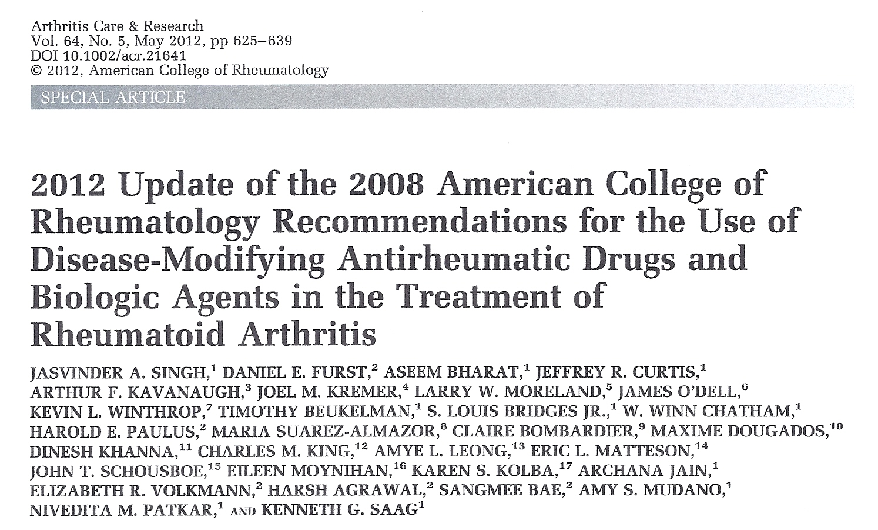
TERAPIA DELL’ ARTRITE REUMATOIDE

Slide 48
TRATTAMENTI TERAPEUTICI DELL’ EARLY RA
DMARDs TRADIZIONALI , piu’ efficaci in associazione
Nell’ Early AR il 20 – 30 % dei pz non migliora
sufficientemente con l’uso dei DMARDs tradizionali e
quindi questo sottogruppo e’ candidato al trattamento con
FARMACI BIOLOGICI ( + MTX ) nelle fasi precoci
Sokka et al.; Conventional DMARDs in early arthritis. Rheum Dis Clin North Am 2005; 31:729-744
Consigliabile : FARMACI BIOLOGICI ( + MTX ) “ ab initio ” nelle
forme con segni precoci di danno anatomico ( microerosioni ) ?
Auspicabile: FARMACI BIOLOGICI ( + MTX ) “ ab initio ”
sempre, in tutti i casi di positività ANTI - CCP + EDEMA OSSEO
alla RMN ?
( i trails effettuati danno indici di REMISSIONE di circa 50% )

Slide 49
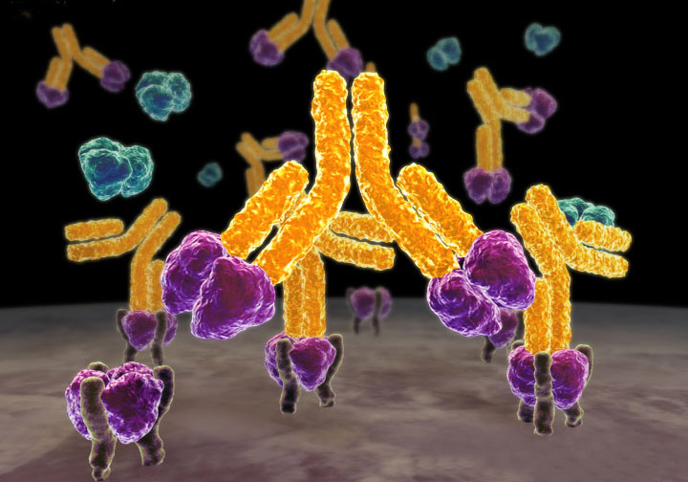
Monoclonal Antibodies Bind and Neutralize Both Soluble and Membrane-bound TNFα

Slide 50
OBIETTIVI DEL TRATTAMENTO FARMACOLOGICO NELL’ARTRITE REUMATOIDE
1998-2001 PREVENZIONE DEL DANNO ANATOMICO
1. Albers JMC et al. Ann Rheum Dis 2001; 60:453-458
2. Grassi W et al. Eur R Radiol 1998; 27(suppl 1):S18-S24
2002 REMISSIONE DELLA MALATTIA
1. American College of Rheumatology Subcommittee on Rheumatoid Arthritis Guidelines. Arthritis Rheum. 2002;46:328-346.
2. Van der Heijde DM. Br J Rheumatol.1995:34(suppl 2):74-78.
3. Sundy JS, St Clair EW. J Musculoskel Med. 2002;19:395-403.
OGGI
E’ REALISTICO PENSARE DI
PREVENIRE L’ARTRITE REUMATOIDE?

Slide 51
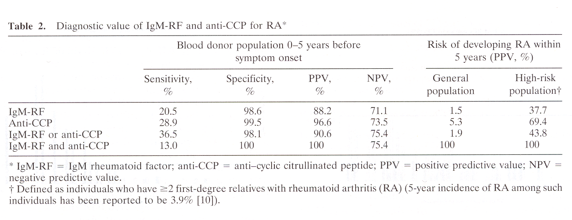
INDICI PREDITTIVI DI AR
Specific autoantibodies precede the symptoms of Rheumatoid Arthritis
(Nielen et al. Arthritis Rheum 2004)

Slide 52
ARTRITE REUMATOIDE PRECLINICA
Le donne che sviluppano Artrite Reumatoide presentano segni di attivazione immunitaria anni prima della comparsa dei sintomi.
I biomarcatori coinvolti comprendono IL-6 e sTNFR-II.
Quest'ultimo è un recettore solubile utilizzato per valutare i potenziali livelli di TNF-alfa nei pazienti con artrite reumatoide in fase preclinica senza sintomi evidenti.
Ciò supporta l'ipotesi secondo cui la malattia si sviluppi in tre fasi:
suscettibilità genetica, attivazione dell’autoimmunità in fase preclinica e infine sintomi clinici.
Arthritis Rheum 2009; 60: 641-52

Slide 53
PREVENIRE L’ARTRITE REUMATOIDE
SE:
FR +
ANTI - CCP +
BIOMARCATORI IMMUNOFLOGISTICI PRECOCI PERSISTENTEMENTE AUMENTATI
PROFILASSI PRIMARIA ?
E CON QUALI FARMACI ?
E PER QUANTO TEMPO ?

Slide 54
Ma quale e’ la situazione nel nostro paese?
Siamo ben lontani
da una situazione accettabile

Slide 55
CENSIS 2008 :
RAPPORTO SOCIALE
SULL’ARTRITE REUMATOIDE
( SIR E ANMAR )
CAMPIONE SIGNIFICATIVO DI 646 PAZIENTI COLPITI DA AR
SOLO IL 17 , 3 % DI QUESTI MALATI FREQUENTA UN CENTRO SPECIALISTICO DI REUMATOLOGIA!

Slide 56
Secondo uno studio fatto sul consumo di METHOTREXATE
ATTUALMENTE IN ITALIA
SOLO UN NUMERO MOLTO LIMITATO
DI PAZIENTI CON ARTRITE REUMATOIDE E CON ALTRE ARTRITI CRONICHE COME L’ARTRITE PSORIASICA
VIENE TRATTATO CON
QUESTO FARMACO !

Slide 57
Cose necessarie da fare
Aumentare il livello della conoscenza delle malattie reumatiche tra i Colleghi Medici
Far conoscere meglio le possibilità terapeutiche in Reumatologia, sottolineando l’ importante concetto
della “ window of opportunity ” nella terapia dell’AR
Istituire nei Centri di Reumatologia delle
“ Early Arthritis Clinic ” dove i Colleghi possano rapidamente inviare pazienti con early arthritis
( ed un ruolo fondamentale è quello dei Medici
di Medicina Generale )
Tutto questo perché ……

Slide 58
Fortunatamente oggi,di fronte ad un paziente con ARTRITE, siamo certo meno imbarazzati di Sir William Osler che soleva dire:
“… quando un artritico bussa alla mia porta, vorrei fuggire da quella di servizio ! ”

